Slide 1
Подготовила : воспитатель МДОУ «Детский сад общеразвивающего вида №1» Паламарчук Алевтина Владимировна

Slide 6
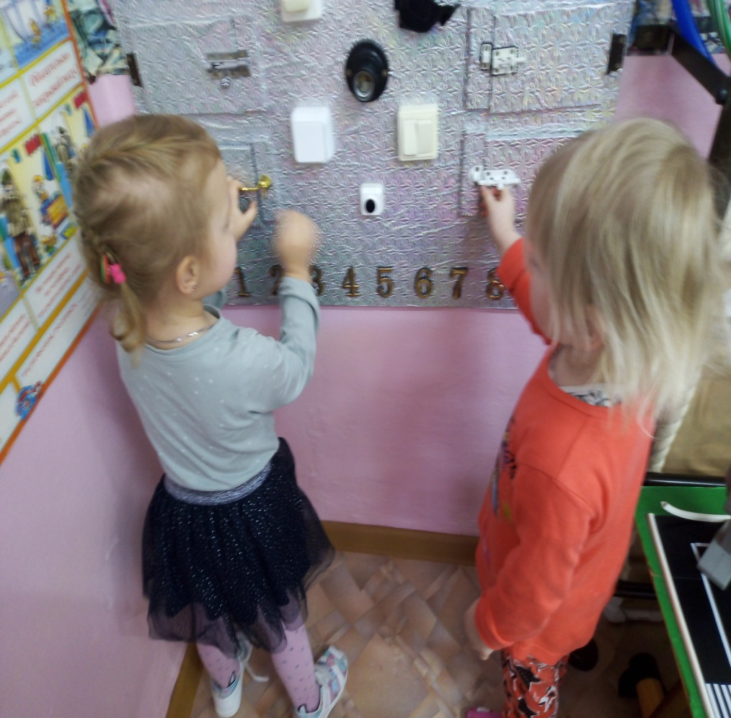
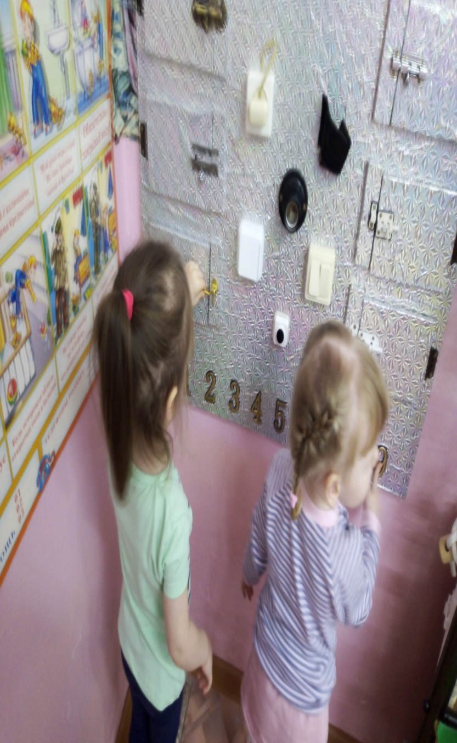
доска – стенд по развитию мелкой моторики

Slide 7
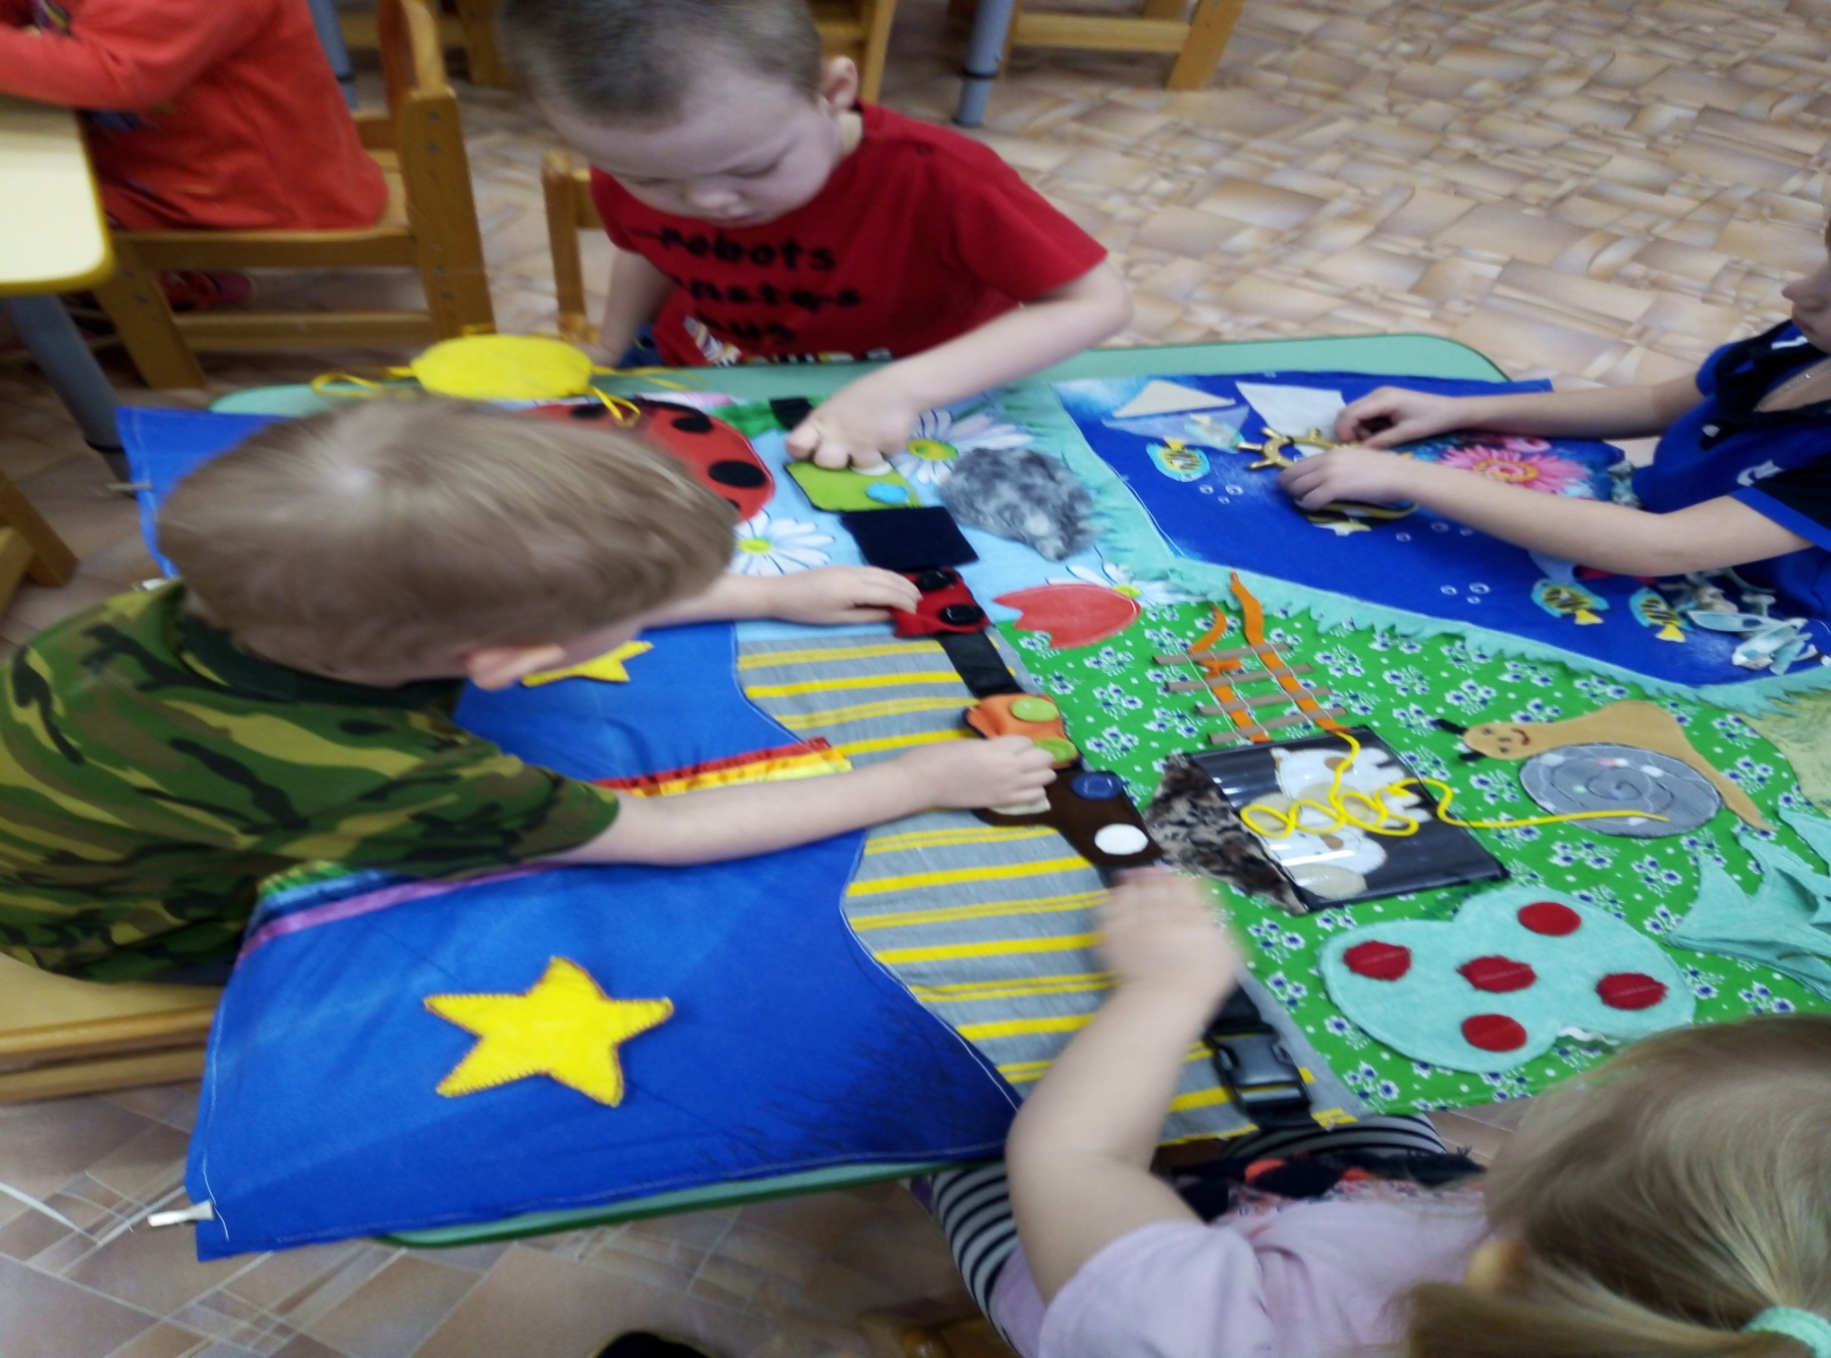
Стенд- пособие « Небо, суша и подводный мир».

Slide 8
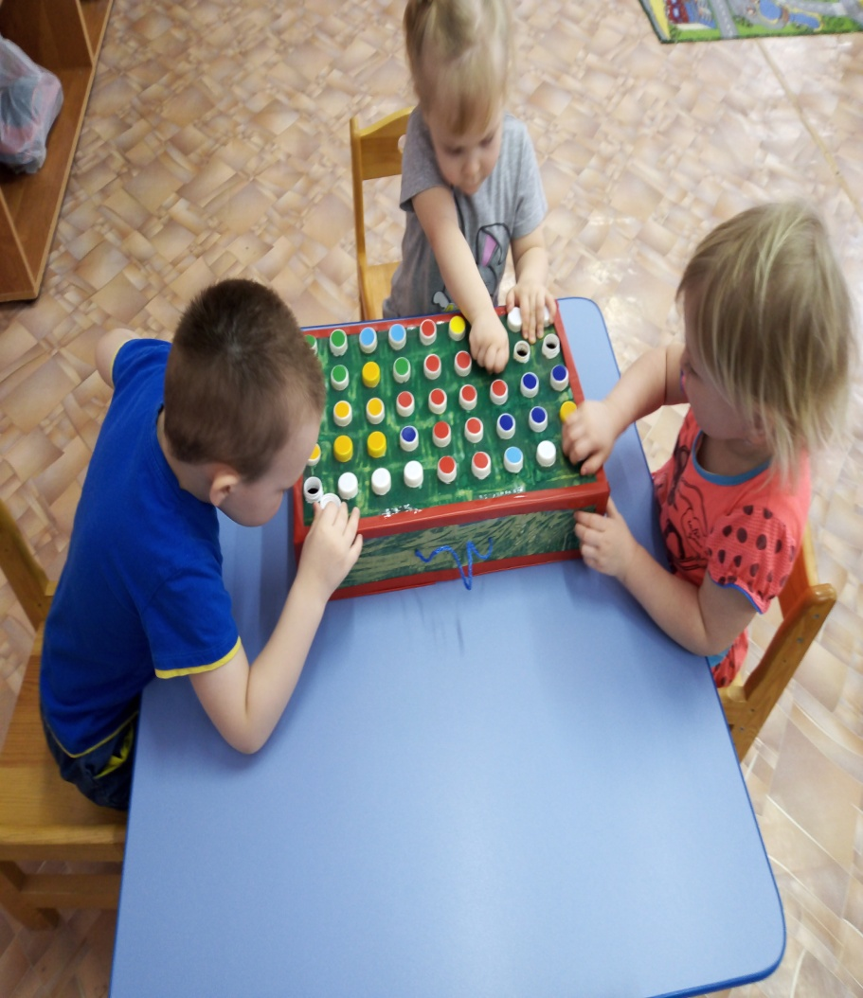
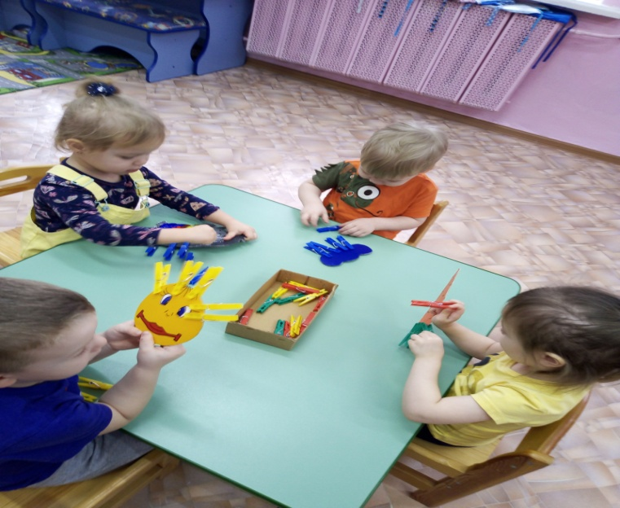
Пособие «Разноцветные крышки», игра « Ёжик вышел погулять» с прищепками.

Slide 9
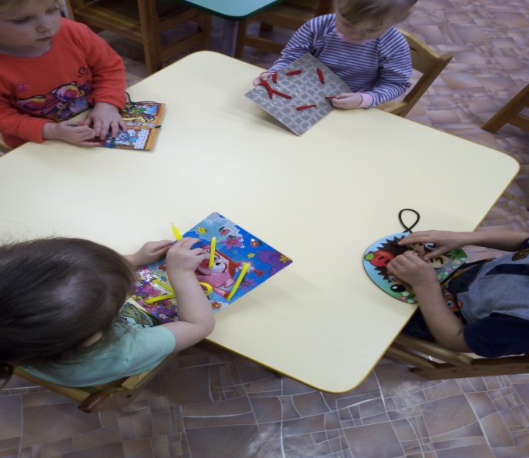
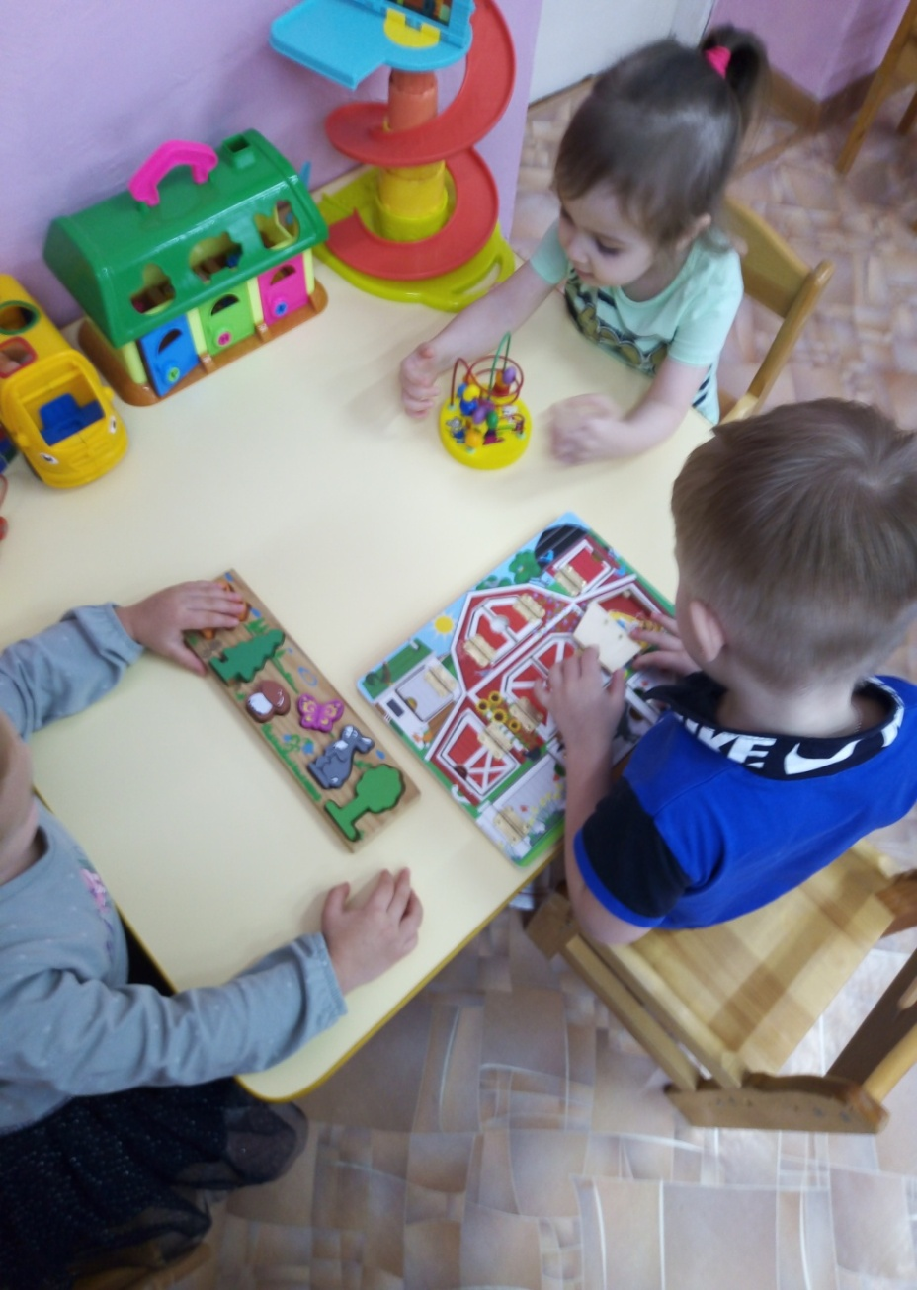
Шнуровки на темы любимых сказок и мультфильмов

